Slide 1
EXZELLENZ
VERBINDET –
BE PART OF A
WORLDWIDE NETWORK
Vortragende*r
Funktion
Datum
Name der Veranstaltung
Notes:
Der*die Vortragende sollte an dieser Stelle ihren*seinen Bezug zur Alexander von Humboldt-Stiftung verdeutlichen und erläutern. Falls jemand anderes als ein*e Mitarbeiter*in der Geschäftsstelle vorträgt, sollte deutlich gemacht werden, warum die Arbeit der Stiftung ihm*ihr so wichtig ist, dass er*sie über die Arbeit der Stiftung informiert.
Gleichzeitig sollte schon an dieser Stelle gesagt werden, dass der*die Vortragende als jemand, der*die nicht in der Stiftung arbeitet, nicht alle Detailfragen beantworten kann. Er*sie kann nicht definitiv zusagen, dass ein*e Interessent*in tatsächlich für ein bestimmtes Förderprogramm geeignet ist. Auch kann er*sie keine Förderzusagen machen. Wichtig ist darauf hinzuweisen, dass die Zuhörer*innen alle Details der Internetseite der Alexander von Humboldt-Stiftung entnehmen können und sich jederzeit gerne direkt an die Stiftung wenden können. Die Kontaktinformationen werden am Ende des Vortrages mitgeteilt.

Slide 2
INHALT
Was wir tun
Unsere Wurzeln
Unser Netzwerk
Fördermöglichkeiten
Notes:
Der*die Vortragende sollte an dieser Stelle einen Ausblick auf die Inhalte des Vortrags geben.

Slide 3
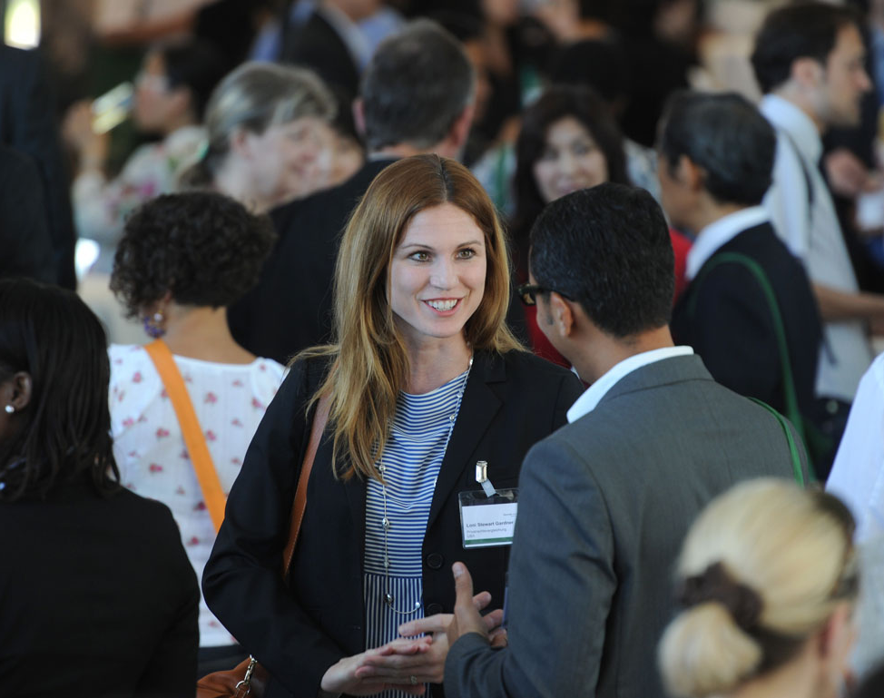
WAS WIR TUN
    Wissenschaftskooperationen zwischen exzellenten ausländischen und deutschen Forschenden
    Förderung ein Leben lang
    Netzwerk von weltweit 30.000 Alumni
    Internationale Verständigung, Diplomatie, wissenschaftlicher Fortschritt und Entwicklung
    Internationalisierung des Wissenschaftsstandorts Deutschland
Notes:
Die Alexander von Humboldt-Stiftung ist auf verschiedenen Gebieten tätig:
Sie fördert internationale Wissenschaftler*innen im Rahmen der Auswärtigen Kultur- und Bildungspolitik sowie herausragende deutsche Forschende. Diese Förderung lässt sich als Teil der „Science Diplomacy“ verstehen, die auf Dialog, Verständnis und interkulturellen Kompetenzaufbau ausgerichtet ist.
Sie stärkt Spitzenforschung in Deutschland durch Internationalisierung
Sie ermöglicht die Forschungsaufenthalte von Personen, die Impulse für den Forschungsstandort Deutschland geben (über 2000 Forschungsaufenthalte an deutschen Hochschulen im Jahr) sowie Forschungsaufenthalte von deutschen Wissenschaftler*innen im Ausland
Sie fördert die Kooperation mit Forscher*innen aus Schwellen- und Entwicklungsländern und fördert damit Entwicklung und internationale Verständigung.
„Einmal Humboldtianer*in, immer Humboldtianer*in“: Die Stiftung unterstützt lebenslang die wissenschaftliche Entwicklung der Geförderten und bietet zahlreiche Fördermöglichkeiten für Alumni.

Slide 4
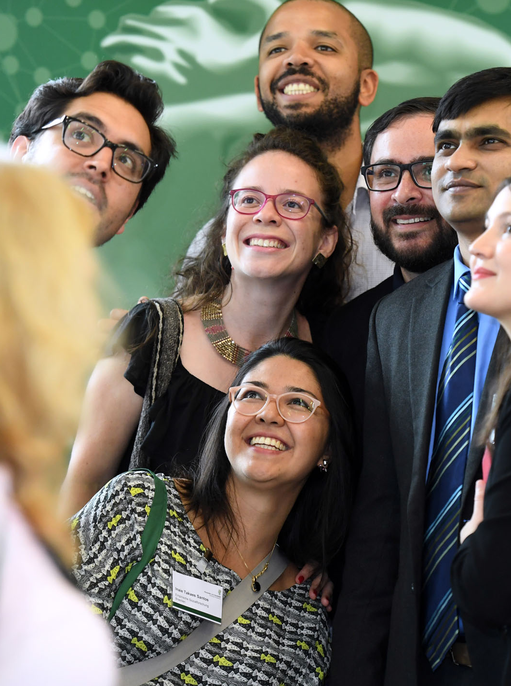
WAS WIR TUN
    Forschungsstipendien und Forschungspreise für Forschende aus dem Ausland
    Selbst gewähltes Forschungsvorhaben mit einem*einer Kooperationspartner*in Deutschland
    Alexander von Humboldt-Professur: Höchstdotierter Forschungspreis Deutschlands
4 | 27.04.2026
Notes:
Die vom Bundesministerium für Bildung und Forschung im Rahmen des Internationalen Forschungsfonds für Deutschland finanzierte Alexander von Humboldt-Professur ermöglicht die Durchführung langfristiger zukunftsweisender Forschungen an Hochschulen und Forschungseinrichtungen in Deutschland. Mit dem Programm soll zum einen wissenschaftliche Expertise aus dem Ausland auf Dauer für Deutschland erschlossen werden; zum anderen wird die Schwerpunktsetzung in der Forschung an Hochschulen unterstützt.
Das Preisgeld in Höhe von 5 Millionen Euro für experimentell arbeitende bzw. 3,5 Millionen Euro für theoretisch arbeitende Wissenschaftler*innen wird über einen Zeitraum von fünf Jahren zur Verfügung gestellt. Es deckt die finanzielle Ausstattung für Forschungsarbeiten sowie eine Verwaltungspauschale für die aufnehmende Institution. Im Preisgeld sind auch die persönlichen Bezüge enthalten, deren Höhe bis zu 180.000 Euro pro Jahr betragen kann.
Eine Eigenbewerbung ist nicht möglich. Nominierungen sind auch aus laufenden Berufungsverfahren möglich.
Das Humboldt- bzw. Georg Forster-Forschungsstipendium für Postdoktorand*innen ermöglicht überdurchschnittlich qualifizierten Wissenschaftler*innen aus dem Ausland, die am Anfang ihrer wissenschaftlichen Laufbahn stehen und ihre Promotion vor nicht mehr als 4 Jahren abgeschlossen haben, langfristige Forschungsaufenthalte (6 – 24 Monate) in Deutschland.
Die Humboldt- bzw. Georg Forster-Forschungsstipendien für erfahrene Wissenschaftler*innen richten sich an Wissenschaftler*innen, die ihre Promotion vor nicht mehr als 12 Jahren abgeschlossen haben. Möglich sind langfristige Forschungsaufenthalte (6 – 18 Monate, aufteilbar in bis zu 3 Aufenthalte) in Deutschland.

Slide 5
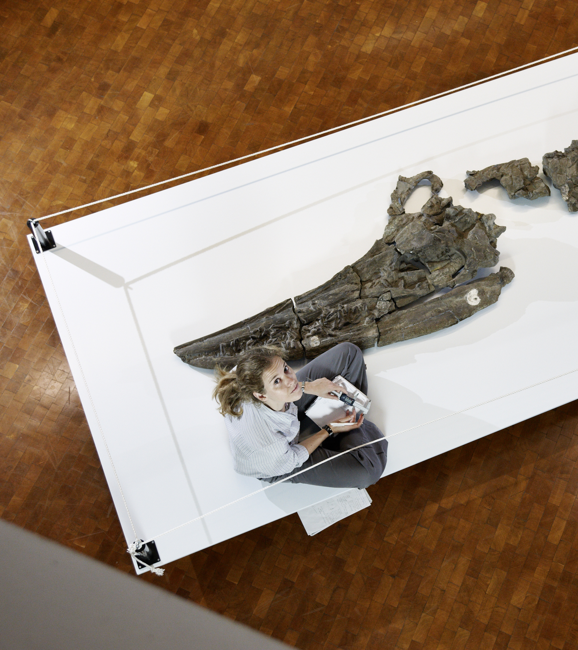
WAS WIR TUN
    Forschungsstipendien für Wissenschaftler*innen aus Deutschland
    Forschungsvorhaben als Gast bei einem Mitglied des Humboldt-Netzwerks im Ausland
Notes:
Mit den Feodor Lynen-Forschungsstipendien für Postdoktorand*innen ermöglicht die Alexander von Humboldt-Stiftung überdurchschnittlich qualifizierten Wissenschaftler*innen aus Deutschland, die am Anfang ihrer wissenschaftlichen Laufbahn stehen und ihre Promotion vor nicht mehr als 4 Jahren abgeschlossen haben, langfristige Forschungsaufenthalte (6 – 24 Monate) im Ausland.
Die Feodor Lynen-Forschungsstipendien für erfahrene Wissenschaftler*innen ermöglichen Wissenschaftler*innen, die ihre Promotion vor nicht mehr als 12 Jahren abgeschlossen haben, langfristige Forschungsaufenthalte im Ausland.
Eine Aufteilung der Gesamtlaufzeit des Forschungsstipendiums (6 – 18 Monate) auf bis zu 3 Teilaufenthalte mit einer jeweiligen Mindestaufenthaltszeit von 3 Monaten ist möglich.
Der*die Gastgeber*in muss Mitglied des Humboldt-Netzwerks im Ausland oder mit einem ausgewählten internationalen Wissenschaftspreis ausgezeichnet worden und im Ausland tätig sein. Die Lynen-Gastgebersuche auf der Webseite der Stiftung ermöglicht die Recherche nach Namen, Forschungseinrichtungen, Fachgebieten oder Keywords unter mehr als 16.000 potenziellen Gastgeber*innen weltweit.
Der*die Bewerber*in wählt Forschungsvorhaben und Gastgeber*in im Ausland selbst und erstellt einen eigenständigen Forschungsplan.
Mit dem Stipendienrechner unter https://www.humboldt-foundation.de/bewerben/foerderprogramme/feodor-lynen-forschungsstipendium/stipendienrechner-fuer-feodor-lynen-stipendien können Bewerber*innen selbst ausrechnen, wie hoch das Stipendium im Erfolgsfall aller Wahrscheinlichkeit nach ausfallen würde.

Slide 6

WAS WIR TUN
    Keine Quoten, weder für einzelne Länder noch für einzelne akademische Disziplinen
    Es zählt allein die persönliche wissenschaftliche Qualität
    Wir fördern Personen, keine Projekte
Notes:
Die Alexander von Humboldt-Stiftung möchte mit ihren Programmen herausragende Forscherpersönlichkeiten aus dem Ausland und aus Deutschland fördern. Bei Bewerbungen zählen allein die bisherige wissenschaftliche Leistung und Qualifikation. Es gibt keine Quoten, weder für Länder noch für einzelne Fächer. Die Stiftung ist überzeugt, dass das Können jeder*s Einzelnen entscheidend für den wissenschaftlichen Erfolg ist. Darum fördert sie Personen und keine Projekte. Die so ausgewählten Personen sollen möglichst große Freiheiten zur Durchführung ihrer Vorhaben erhalten. Dazu gehört, dass die Bewerber*innen ihre Gasteinrichtungen selbst auswählen und dass alle Humboldtianer*innen ihre Forschung wissenschaftlich unabhängig ohne Vorgaben der Stiftung betreiben können.
Die im Fünfjahreszeitraum 2018 bis 2022 ausgewählten ausländischen Wissenschaftler*innen (Humboldt- und Georg Forster-Forschungsstipendiat*innen) kamen zu 33 % aus Europa, gefolgt von Asien mit 27 %, Nordamerika mit 13 %, Mittel- und Südamerika mit 9 %, Afrika Subsahara mit 8 %, Naher und Mittlerer Osten, Nordafrika mit 7 %, sowie Australien, Neuseeland und Ozeanien mit 3 %.
Von den insgesamt 3.157 ausländischen Forschungsstipendiat*innen (Humboldt- und Georg Forster-Stipendiat*innen), waren in diesem Zeitraum 39 % aus den Naturwissenschaften, 27 % aus den Geistes- und Sozialwissenschaften, 20 % aus den Lebenswissenschaften und 14 % aus den Ingenieurwissenschaften.

Slide 7

CHANCENGLEICHHEIT
    Chancengleichheit ist der Stiftung ein wichtiges Anliegen
    Stipendienverlängerung, -unterbrechung, Beihilfen zur Unterstützung von Kinderbetreuung
    Gezielte Beratung und Informationsangebote
Notes:
Die Förderprogramme der Stiftung richten sich in gleicher Weise an Männer und Frauen. Folglich ist es selbstverständlich für die Stiftung, die Förderprogramme für Wissenschaftlerinnen und Wissenschaftler gleichermaßen attraktiv zu gestalten. Dennoch zeigt es sich, dass weniger Wissenschaftlerinnen im Vergleich zu den männlichen Kollegen gefördert werden und die Anzahl der geförderten Wissenschaftlerinnen sogar abnimmt bei steigender Karrierestufe und steigendem Alter. Auch die geografische Herkunft spielt eine Rolle.
Aus diesem Grund ergänzt die Alexander von Humboldt-Stiftung ihre Förderoptionen um folgende Gleichstellungsmaßnahmen:
Forschungsstipendiatinnen erhalten die Möglichkeit, bei der Geburt eines Kindes während des Förderzeitraumes den bewilligten Förderzeitraum um bis zu 3 Monate zu verlängern (in Anlehnung an die Fristen des Mutterschutzgesetzes); die Möglichkeit der Verlängerung des Förderzeitraumes besteht auch dann, wenn das Stipendium innerhalb der gesetzlichen Mutterschutzfrist endet.
Das Stipendium kann auf Antrag der Forschungsstipendiatin für bis zu 18 Monate unterbrochen werden, wenn die Geburt eines Kindes in den Förderzeitraum fällt. Ein solcher Antrag kann auch von Forschungsstipendiat*innen gestellt werden, wenn die Betreuung eines Kindes vorgesehen ist, das das 12. Lebensjahr noch nicht vollendet hat.
Verheiratete Forschungsstipendiat*innen erhalten eine Verheirateten-Zulage, wenn der*die begleitende Ehepartner*in keine Einkünfte hat. Wenn minderjährige Kinder (unter 18 Jahren) den*die Forschungsstipendiat*in für mindestens 3 Monate (ohne Unterbrechung) nach Deutschland begleiten, kann auf Antrag während des Förderzeitraumes auch eine Kinder-Zulage bzw. Kindergeld gewährt werden. Für Kinder, die den*die Forschungsstipendiat*in aus Deutschland ins Ausland begleiten und nicht älter als 12 Jahre sind, kann ein Kinderbetreuungszuschlag gewährt werden.

Slide 8
FINANZIERUNG DER
HUMBOLDT-STIFTUNG
Budget 2026*: ca. 165,0 Mio. Euro, zu rund 98 % aus öffentlichen Mitteln finanziert.
AA 32,0 %
BMZ 3,8 %
AA (IKI) 1,1 %
EU 0,1 %
Andere 1,4 %
BMFTR 61,6%
AA: Auswärtiges Amt
BMFTR: Bundesministerium für Forschung, Technologie und Raumfahrt
BMZ: Bundesministerium für wirtschaftliche Zusammenarbeit und Entwicklung
AA (IKI): Internationale Klimaschutzinitiative
EU: Europäische Union
* gemäß 1. Fassung Wirtschaftsplan 2026 vom 19.11.2025
Notes:
Das geplante Budget der Alexander von Humboldt-Stiftung für 2026 beträgt ca. 165 Mio. € und wird zu rund 98 % aus Bundesmitteln finanziert. Vom Gesamtetat entfallen 61,6 % auf das Bundesministerium für Forschung, Technologie und Raumfahrt, 32,0 % auf das Auswärtige Amt, 3,8 % auf das Bundesministerium für wirtschaftliche Zusammenarbeit und Entwicklung, 1,1 % auf die Internationale Klimaschutzinitiative. 0,1 % entfallen auf die Europäische Union. Die übrigen 1,4 % entfallen auf Drittmittel, Spenden und eigene Vermögenserträge.

Slide 9
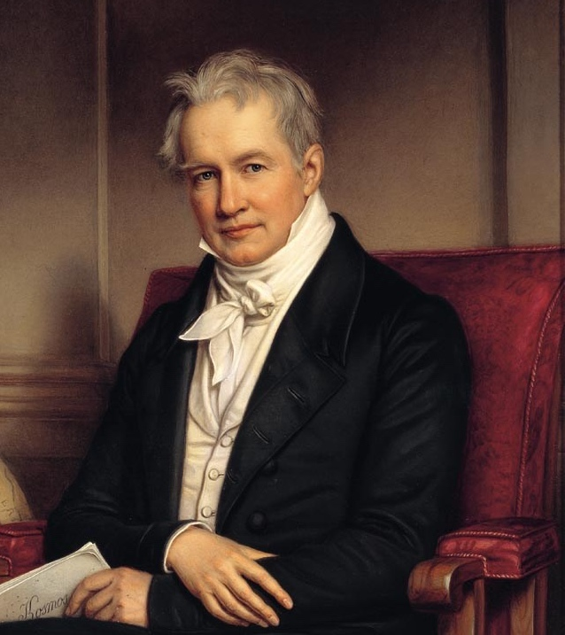
UNSERE WURZELN
Alexander von Humboldt (1769 – 1859):
Berbauingenieur und Naturforscher, Entdecker und Universalgelehrter, Weltbürger und Förderer exzellenter Wissenschaftstalente.
Unser internationales Netzwerk der wissenschaftlichen Zusammenarbeit wurde nach dem Vorbild Humboldts aufgebaut.
Die Stiftung wurde ursprünglich aus dem Vermögen der Familie Humboldt gegründet.
Notes:
Alexander von Humboldt war ein Entdecker und Kosmopolit, ein Universalgelehrter und Streiter für die Freiheit der Forschung, ein Humanist und Förderer exzellenter Wissenschaftstalente. Seine große Südamerikareise von 1799 bis 1804 wurde als die zweite, die wissenschaftliche Entdeckung Südamerikas gefeiert. Naturwissenschaftliche Disziplinen wie die physische Geographie, die Klimatologie, die Ökologie oder die Ozeanographie sehen in Humboldt ihren Begründer.
Humboldt war ein früher Netzwerker. Für seine Forschung beteiligte er Hunderte Wissenschaftler*innen am Zusammentragen von Informationen aus den unterschiedlichsten Gebieten. Diese Forschenden profitierten ebenfalls von diesem Humboldt-Netzwerk, denn dort wurden nicht nur Daten und Kommentare ausgetauscht, sondern auch Hinweise auf Jobs und Posten.
Die heutige Alexander von Humboldt-Stiftung wurde 1953 von der Bundesrepublik Deutschland gegründet. Sie pflegt – im Geiste Humboldts – ein internationales Netz der wissenschaftlichen Zusammenarbeit und des Vertrauens.

Slide 10
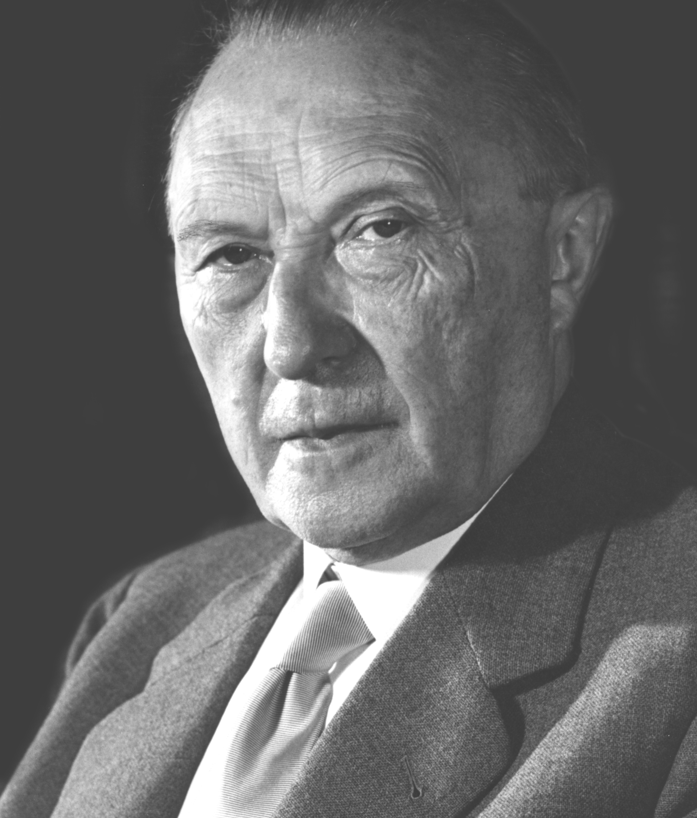
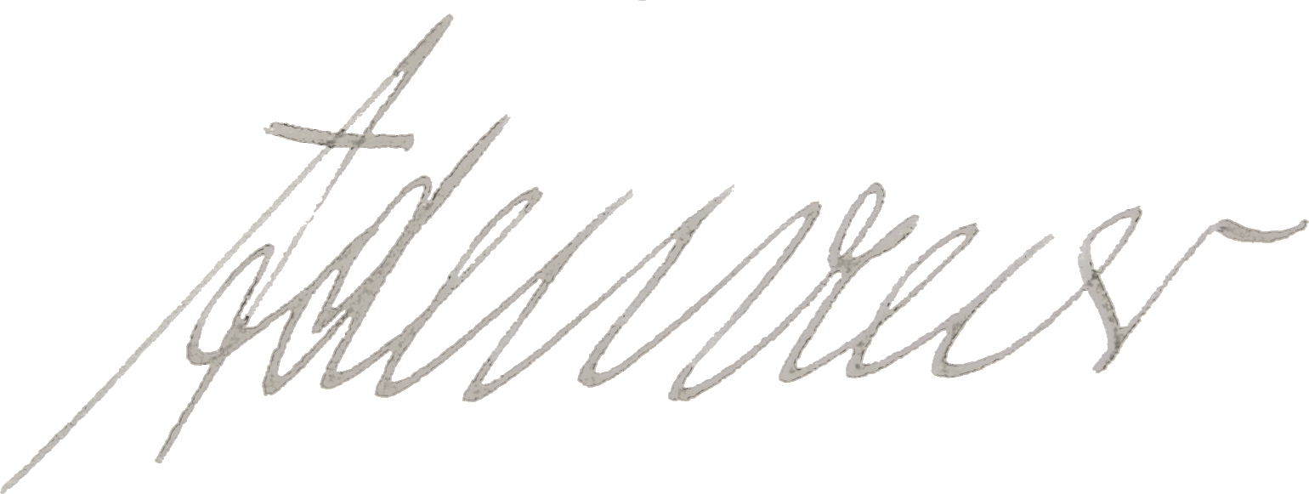
UNSERE WURZELN
Die Stiftung wurde von der Bundesrepublik Deutschland gegründet; die Stiftungsurkunde unterzeichnete Bundeskanzler und Außenminister Konrad Adenauer (1876 – 1967).
Ziel ist die Förderung von Wissenschaft und Forschung sowie der interkulturellen Verständigung.
Sitz der Stiftung ist seit der Gründung Bonn-Bad Godesberg.
© KAS _ Peter Bouserath
Notes:
Alexander von Humboldt war ein Entdecker und Kosmopolit, ein Universalgelehrter und Streiter für die Freiheit der Forschung, ein Humanist und Förderer exzellenter Wissenschaftstalente. Seine große Südamerikareise von 1799 bis 1804 wurde als die zweite, die wissenschaftliche Entdeckung Südamerikas gefeiert. Naturwissenschaftliche Disziplinen wie die physische Geographie, die Klimatologie, die Ökologie oder die Ozeanographie sehen in Humboldt ihren Begründer.
Humboldt war ein früher Netzwerker. Für seine Forschung beteiligte er Hunderte Wissenschaftler*innen am Zusammentragen von Informationen aus den unterschiedlichsten Gebieten. Diese Forschenden profitierten ebenfalls von diesem Humboldt-Netzwerk, denn dort wurden nicht nur Daten und Kommentare ausgetauscht, sondern auch Hinweise auf Jobs und Posten.
Die heutige Alexander von Humboldt-Stiftung wurde 1953 von der Bundesrepublik Deutschland gegründet. Sie pflegt – im Geiste Humboldts – ein internationales Netz der wissenschaftlichen Zusammenarbeit und des Vertrauens.

Slide 11

IDEEN KÖNNEN NUR NÜTZEN,
WENN SIE IN VIELEN KÖPFEN
LEBENDIG WERDEN
UNSER NETZWERK
„
Alexander von Humboldt
Weltweites Humboldt-Netzwerk über die Grenzen von Disziplinen und Ländern hinweg
Wissenschaftliche Lösungen für die Herausforderungen unserer Zeit
Netzwerk des Vertrauens und der Verständigung
11 | 27.04.2026
Notes:
"Einmal Humboldtianer – immer Humboldtianer" – dies war von Anfang an das Markenzeichen der Alexander von Humboldt-Stiftung. Ihre Förderung ist nachhaltig: Als lebenslanger Partner hält sie in ihren Alumni-Förderprogrammen die Verbindungen langfristig aufrecht. So hat sich ein aktives Wissensnetzwerk von über 30.000 Humboldtianer*innen über die gesamte wissenschaftliche Welt – mehr als 140 Staaten – ausgebreitet. Die Alumni-Fördermaßnahmen unterstützen flexibel die individuellen Lebenswege und Entwicklungen der Humboldtianer*innen. Die Stiftung ermutigt ihre Alumni außerdem zu eigenen Initiativen und Kooperationen über Fächer- und Ländergrenzen hinweg.
Die Netzwerkförderung ermöglicht unter anderem erneute Forschungsaufenthalte. Die Stipendiat*innen können so den Kontakt zu den Fachkolleg*innen und ihren Instituten wieder beleben oder Verbindungen zu neuen Partnern knüpfen, begonnene gemeinsame Projekte weiterführen oder neue Kooperationen aufbauen.
Die Alexander von Humboldt-Stiftung veranstaltet regelmäßig Kolloquien im Ausland, zu denen sie Forschungsstipendiat*innen und Forschungspreisträger*innen, die in dem gastgebenden Land oder in der Region leben, sowie die dort tätigen Feodor Lynen-Forschungsstipendiat*innen einlädt.
Seit 2002 unterstützt die Stiftung finanziell Humboldt-Vereinigungen sowie einzelne Humboldtianer*innen bei der Veranstaltung von Regional- und Fachtagungen. Diese Humboldt-Kollegs haben sich zu einem der populärsten Instrumente entwickelt, um die regionalen und fachlichen Netzwerke zu stärken. Neben der Netzwerkpflege dienen die Humboldt-Kollegs dazu, das Interesse des wissenschaftlichen Nachwuchses an den Programmen der Stiftung und am Forschungsstandort Deutschland zu wecken.
Die Alexander von Humboldt-Stiftung zeichnet mit dem Humboldt-Alumni-Preis innovative Netzwerkinitiativen ihrer Stipendiat*innen und Preisträger*innen im Ausland aus. Dieser ist mit jeweils bis zu 25.000 Euro dotiert. Jährlich werden vier Humboldt-Alumni-Preise vergeben.

Slide 12
UNSER NETZWERK
950
Preise und Stipendien jährlich
Alumni in über
140
Ländern
2.300
Forschungsaufenthalte jährlich in Deutschland

Slide 13
> 32.000
Humboldtianer*innen weltweit
63
Nobelpreisträger*innen
40
Konferenzen und Tagungen pro Jahr weltweit
109
Humboldt-Alumni-Vereinigungen weltweit

Slide 14

FÖRDERMÖGLICHKEITEN
Forschungsthemen und wissenschaftliche Gastgeber*innen / Kooperationspartner*innen in Deutschland können frei gewählt werden
Von Postdocs über erfahrene Wissenschaftler*innen bis zur Weltspitze: Forschungsstipendien und Forschungspreise passend zur Karrieresituation
Notes:
Ob als junge*r Postdoc am Beginn der wissenschaftlichen Karriere, ob als bereits etablierte*r erfahrene*r Wissenschaftler*in oder zur Weltspitze im Fach gehörend - die Forschungsstipendien und -preise der Stiftung ermöglichen eine Förderung, die zur individuellen Karrieresituation passt.

Slide 15
WICHTIGE FÖRDERPROGRAMME AUF EINEN BLICK
 | Wissenschaftler*innen aus dem Ausland | Wissenschaftler*innen aus Deutschland
Postdocs (bis 4 Jahre nach Promotion) | Humboldt-Forschungsstipendium (Georg Forster-Forschungsstipendium) | Feodor Lynen-Forschungsstipendium
Erfahrene Wissenschaftler*innen (bis 12 Jahre nach Promotion) | Humboldt-Forschungsstipendium (Georg Forster-Forschungsstipendium) | Feodor Lynen-Forschungsstipendium
(bis 18 Jahre nach Promotion) | Friedrich Wilhelm Bessel-Forschungspreis Humboldt Research Professorship
International ausgewiesene Wissenschaftler*innen | Humboldt-Forschungspreis Georg Forster-Forschungspreis Alexander von Humboldt-Professur Humboldt Research Professorship
Notes:
Die Alexander von Humboldt-Stiftung fördert:
- Wissenschaftler*innen unterschiedlicher Karrierestufen in der Regel nach Abschluss der Promotion
- Wissenschaftler*innen aus dem Ausland, die in Deutschland forschen möchten
- Wissenschaftler*innen aus Deutschland, die im Ausland forschen möchten
(Gestaltungsvorschlag: Programme, die für das spezifische Publikum nicht interessant/relevant sind, können in grauer Schriftfarbe dargestellt werden.)

Slide 16




„„1.000-Köpfe-Plus“-Programm / Global Minds Initiative Deutschland/

Slide 17
„1.000-KÖPFE-PLUS“-PROGRAMM
    Das „1.000-Köpfe-Plus-Programm” bietet internationalen Forscher*innen gute Karrierechancen im deutschen Wissenschaftssystem.
    Möglichkeit für AvH und DFG, im Rahmen bestehender Programme zusätzliche Stipendien anzubieten und Spitzenforscher*innen nach Deutschland zu holen.
    Wir fördern Personen und keine Projekte. Die differenzierten Programme fördern Personen in allen Phasen der wissenschaftlichen Karriere.
and the DFG to offer additional fellowships and invite top researchers to Germany in the context of existing funding.
    Die international renommierten Förderprogramme beider Organisationen ermöglichen einen schnellen Start in eine Karriere in Deutschland.
    Keine Quoten, weder für einzelne Länder noch für einzelne akademische Disziplinen. Das einzige Kriterium ist die wissenschaftliche Qualität der Bewerber*innen.
Notes:
The Alexander von Humboldt Foundation promotes outstanding researchers from Germany and abroad with its programmes. Sponsorship decisions are based on the applicant’s achievements and qualifications to date. There are no quotas, neither for countries nor disciplines. The Foundation believes that even in the times of increasing team work the ability of the individual is the crucial factor for academic success. This is why it sponsors people not projects. Those chosen on this basis should be given as much freedom as possible to carry out their research projects. This includes allowing Humboldtians to choose their host institutions themselves and to conduct independent research without any stipulations from the Foundation.

Slide 18
FÖRDERPROGRAMME (AVH) IM RAHMEN DES
„1.000-KÖPFE-PLUS“-PROGRAMM
Humboldt-Forschungsstipendien
Humboldt- / Friedrich Wilhelm Bessel- Forschungspreise
International anerkannter
Forscher
Humboldt Research Professorship
Alexander von Humboldt-Professur
Internationale
Spitzenforscher
Weltweit führender Spitzenforscher
Forschungspreis für international führende Wissenschaftler aus dem Ausland aller Fachrichtungen für ihre bisherigen Gesamtleistungen.
Forschungspreis für Spitzenforscher aus dem Ausland, die ihre Forschung in Deutschland ansiedeln möchten, innovative Forschungsformate; Umzug nach Deutschland möglich, aber keine Voraussetzung.
Forschungspreis für weltweit führende Spitzenforscher, die im Ausland tätig sind, zur Finanzierung einer Professur in Deutschland, langfristige und zukunftsorientierte Forschung.
Forschungsstipendium für außergewöhnlich qualifizierte Forscher. Verlängerter Forschungsaufenthalt in Zusammenarbeit mit Gastgebern.
Forschungspreis für Spitzenforschende aus dem Ausland; Verankerung der Forschungsaktivität in Deutschland, innovative Forschungsformate; Wechsel nach D. möglich, jedoch keine Voraussetzung
Zweck
Bewerbung
Postdoktoranden bis zu 4 Jahren / Erfahrene Forscher bis zu 12 Jahren nach Abschluss ihrer Promotion.
Nominierung
Nominierung durch einen Wissenschaftler in Deutschland.
Nominierung
Nominierung durch eine Universität in Deutschland; gemeinsame Nominierungen mit einer außeruniversitären Forschungs-einrichtung sind möglich.
Nominierung
Nominierung durch eine Universität in Deutschland; gemeinsame Nominierungen mit einer außeruniversitären Forschungs-einrichtung sind möglich.
Voraussetzungen
Postdoktoranden 3.000 €* / 6–24 MonateErfahrene Forscher 3.600 €* / 6–18 Monate
* Monatsgehalt zuzüglich Zusatzleistungen.
80.000 € / 60.000 € Preisgeld sowie eine Einladung zu einem Forschungsaufenthalt in Deutschland von bis zu 12 Monaten.
1,5–3 Mio. € für einen Zeitraum von 5 Jahren.
Bis zu 10 Mio. € für einen Zeitraum von 7 Jahren.
Finanzierung und Laufzeit

Slide 19
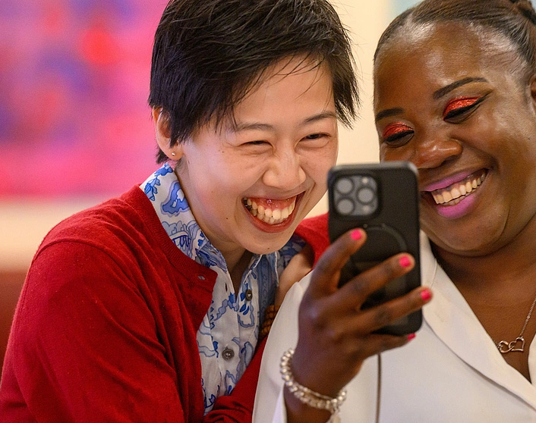
IN VERBINDUNG BLEIBEN: ALUMNI-FÖRDERUNG
Einmal Humboldtianer*in, immer Humboldtianer*in
Fördermöglichkeiten ein Leben lang
Erneute Forschungsaufenthalte in Deutschland
Veranstaltungen
Humboldt-Alumni-Vereinigungen

Slide 20
VIELEN DANK
Haben Sie Fragen?
Vortragende*r
Funktion
info@avh.de
www.humboldt-foundation.de
Notes:
Falls Sie Fragen zur Arbeit der Alexander von Humboldt-Stiftung haben oder sich über Bewerbungsmöglichkeiten informieren möchten, wenden Sie sich bitte direkt an info@avh.de.

